Slide 1
Глава 3 Массивы, строки и структуры. Адресная арифметика
2023
МГТУ им. Н.Э. Баумана
Факультет Информатика и системы управления
Кафедра Компьютерные системы и сети
Лектор: д.т.н., проф.
Иванова Галина Сергеевна

Slide 2
3.1 Массивы
Массив – это упорядоченная совокупность однотипных данных. Каждому элементу массива соответствует один или несколько индексов порядкового типа, определяющих положение элемента в массиве.
$ Массив =
Тип Имя [Размер] {[Размер]} [[=] {Список_значений>}];
где Тип – тип элемента, который может быть любым кроме файла, в том числе массивом, строкой и т.п.
Размер – натуральное значение, которое определяет количество элементов по очередному измерению. Количество измерений не ограничено, но массив в памяти не может занимать более 2 Гб.
Размерность массива - количество его измерений.
Тип индекса – порядковый – определяет доступ к элементу.

Slide 3
Примеры объявления массивов
a) int a[5]; // объявление массива
b) signed char с[3][3]; // объявление матрицы
c) typedef signed char byte; // объявление типа элемента
byte c[3][3]; // объявление матрицы
d) unsigned char b[256]; // объявление массива
Инициализация массива при объявлении
int a[5] = {0,-3,7,3,5};
float d[3][5] = {{0.0,-3.6,7.8,3.789,5.0),
{6.1,0,-4.56,8.9,3.0},
{-0.35,-6.3,1.4,-2.8,1.9}};

Slide 4
Статические и автоматические массивы
Статические массивы:
под внешний массив, объявленный вне подпрограмм (extern), или статический, описанный static, память выделяется во время компиляции программы:
float a[10][10];
int main() {
int n,m;
cout << "Enter n,m:";
cin >> n >> m; // ввод размерности матрицы
Автоматические массивы:
под массив, локально объявленный внутри подпрограммы, память выделяется в стеке во время выполнения программы.
Примечание. Допускается в среде Qt Creator (компилятор Clang) указывать размер локального массива переменными:
int main() {
int n,m;
cout << "Enter n,m:";
cin >> n >> m;
float a[n][m];
Внешний массив.
Размерность указывается константами по максимому!
Локальный массив.
Размерность указана переменными!

Slide 5
Операции над массивами
A. Доступ к элементу массива:
Пример:
int c[3][4];
...
c[2][0] = 5; // прямой доступ
i = 2; j = 0;
c[i][j] = 5; // косвенный доступ: значения индексов
// находятся в переменных

Slide 6
Косвенный доступ к элементам массива
Задано значение индекса задано константой - прямой доступ
Значение индекса хранится в переменной - косвенный доступ
Косвенный доступ позволяет реализовать последовательную обработку элементов массивов:
for(i=0;i<6;i++) a[i] = i*i;
или
for(i=5;i>=0;i--) a[i] = i*i;

Slide 7
Б. Ввод/вывод массивов
Ввод-вывод массивов осуществляется поэлементно:
Пример 1. Ввод элементов одномерного массива
int a[5]; // массив на 5 целых чисел
for(i=0;i<5;i++)scanf("%d",&a[i]);
или
for(i=0;i<5;i++) cin >> a[i];
Значения вводятся через пробел, Tab(→) или Enter(↵):
а) 2 -6 8 56 34 ↵
б) 2 ↵
-6 → 8 ↵
56 ↵
34 ↵
При вводе чисел пробелы, символы табуляции и Enter служат только разделителями и игнорируются до следующего числа

Slide 8
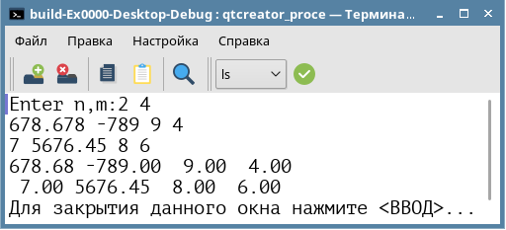
Пример 2. Ввод/вывод матрицы (функции)
Ex03_01
#include <stdio.h>
int main(){
double a[10][10];
int n,m,i,j;
printf("Enter n,m:");
scanf("%d %d", &n, &m);
for(i=0;i<n;i++)
for(j=0;j<m;j++)
scanf("%lf",&a[i][j]);
for (int i=0;i<n;i++){
for (int j=0;j<m;j++)
printf("%5.2lf ",a[i][j]);
printf("\n"); // переход на следующую строку
}
return 0;
}
Не уместилось!
Расширено автоматически!

Slide 9
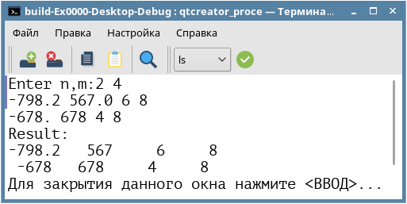
Пример Ex03.02. Ввод/вывод матрицы (потоки)
#include <iostream>
#include <iomanip>
using namespace std;
int main(){
float a[10][10];
int n,m,i,j;
cout << "Enter n,m:";
cin >> n >> m;
for(i=0;i<n;i++)
for(j=0;j<m;j++)
cin >> a[i][j];
cout << "Result:" << endl;
for (int i=0;i<n;i++){
for (int j=0;j<m;j++)
cout << setw(5)<<a[i][j]<<' ';
cout << "\n"; // переход на следующую строку
}
return 0;
}
Не уместилось!
Расширено автоматически!

Slide 10
Максимальный элемент массива и его номер
А
Ex03_03
45
34
56
2
-3
АMAX
IMAX
i
45
2
1
56
0
2
3
4
{
}

Slide 11
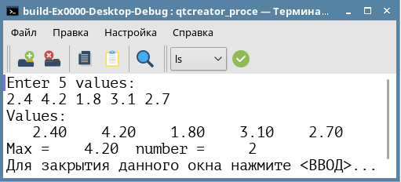
Программа поиска максимального элемента
#include <stdio.h>
int main()
{
float a[5], amax; int imax;
puts("Enter 5 values:");
for(int i=0;i<5;i++)
scanf("%f",&a[i]);
amax=a[0];
imax=0;
for(int i=1;i<5;i++)
if(a[i]>amax)
{ amax=a[i]; imax=i;}
puts("Values:");
for(int i=0;i<5;i++)
printf("%7.2f ",a[i]);
printf("\n");
printf("Max = %7.2f number = %5d\n",amax,imax+1);
return 0;
}

Slide 12
Пример 2(Ex03_04) Поисковый цикл. Неструктурная и структурная реализации
Задача. Дан массив размером n ≤ 10000 чисел и число. Определить номер первого элемента массива, равного заданному числу.
Рассмотрим три алгоритма решения задачи, которые дают одинаковые результаты.
Алгоритмы называют эквивалентными, если они дают одинаковые результаты при любых исходных данных.
Однако у первого – большая вычислительная сложность, а второй – неструктурен.
Третий вариант алгоритма реализует классический поисковый цикл с двумя выходами посредством двойного условия.

Slide 13
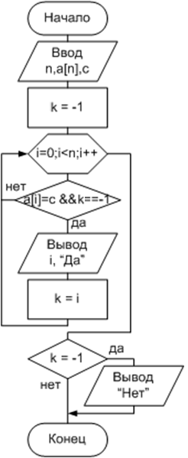
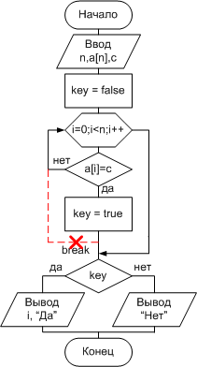
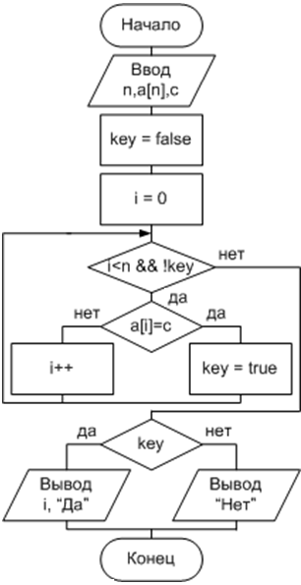
Алгоритмы поиска элемента в массиве
Структурный
поисковый цикл!
1
2
3
Структурный алгоритм, но цикл выполняется полностью
Неструктурный, досрочный выход из цикла

Slide 14
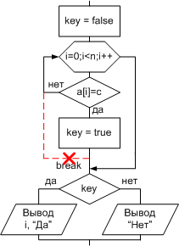
Реализация неструктурного варианта 2
#include <iostream>
using namespace std;
int a[10000];
int main() {
int n,c,i;
cout << "Enter n: "; cin >> n;
cout << "Enter array:\n";
for (int i=0;i<n;i++) cin >> a[i];
cout << "Enter c: "; cin >> c;
bool key = false;
for (i=0;i<n;i++)
if (a[i]==c) {
key = true; break; }
if (key) cout << i << "Yes.\n";
else cout << "No.\n";
return 0; }

Slide 15
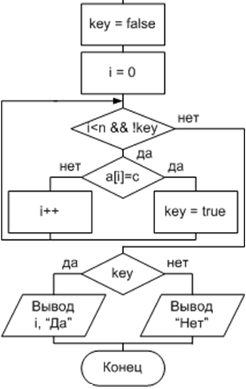
Реализация структурного варианта 3
#include <iostream>
using namespace std;
int a[10000];
int main() {
int n,c;
cout << "Enter n: "; cin >> n;
cout << "Enter array:\n";
for (int i=0;i<n;i++) cin >> a[i];
cout << "Enter c: "; cin >> c;
bool key = false; int i = 0;
while (i < n && !key)
if (a[i]==c) key = !key;
else i++;
if (key) cout << i << "Yes.\n";
else cout << "No.\n";
return 0; }

Slide 16
Пример 3 Сумма элементов строк матрицы
А
j
B
Ex03_05
{
i
Подсчет суммы элементов i-ой
строки
}

Slide 17
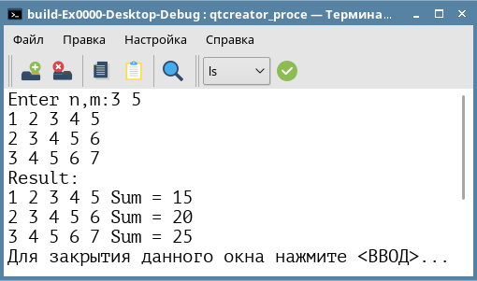
Программа суммирования элементов строк
#include <iostream>
using namespace std;
int main()
{
float a[10][10], b[10];
int n,m,i,j;
cout << "Enter n,m:";
cin >> n >> m;
for(i=0;i<n;i++)
for(j=0;j<m;j++)
cin >> a[i][j];
cout << "Result:" << endl;
for(i=0;i<n;i++)
{
for(j=0,b[i]=0;j<m;j++)
{
cout << a[i][j] << ' ';
b[i] += a[i][j];
}
cout << "Sum = " << b[i] << endl;
}
return 0;
}

Slide 18
3.2 Адресация оперативной памяти
Минимальная адресуемая единица памяти большинства современных процессоров – байт.
Байты памяти нумеруют, начиная с нуля. Номер байта и есть его адрес.
Размещаемая в памяти компьютера информация: числовые и текстовые данные, а также машинные коды программы - обычно имеют размер более 1 байта, т.е. занимают в памяти некоторое количество байтов.
Адрес программного объекта (переменной, подпрограммы и т.п.) = адрес его первого (младшего) байта.
0
1
2
3
4
Физический адрес
А_{ф} – номер байта оперативной памяти.
Адрес первого (младшего) байта.
Объем занимаемой памяти, т.е. количество байтов в памяти.

Slide 19
Непрерывное и дискретное распределение памяти
Программа или данные
Программа или данные
1
2
3
4
Таблица описаний свободных и занятых блоков
ПАМЯТЬ
3
ПАМЯТЬ
Программа или данные
1
2
4
Проблема – фрагментация памяти, при которой суммарный свободный объем памяти может быть достаточен для размещения данных, а непрерывного куска нужного размера нет…
Проблемы:
– часть памяти занята таблицей и возможны неполные блоки;
– фрагментация памяти, при которой части информации могут быть расположены в разных местах памяти…

Slide 20
3.3 Указатели
Указатель – тип данных, используемый при написании программы для хранения адресов. В памяти для 32-х разрядного приложения занимает 4 байта и адресует сегмент размером V ≤ 2³²= 4Гб.
При сегментной модели памяти адреса определяются относительно начала сегмента.
$ Указатель =
[Изменяемость_значения] Тип [Изменяемость_адреса] *Имя [=Адрес];
Примеры:
1) short a,*ptrs =&a;
2) const short *ptrs;
3) short *const ptrs=&a;
Неизменяемое значение:
можно ptrs = &b; нельзя *ptrs=10;
Неизменяемый указатель
можно *ptrs=10; нельзя ptrs = &b;

Slide 21
Операции над указателями
1. Присваивание
Примеры:
int a,*ptri,*ptrj; void *b;
1) ptri = &a;
2) ptri = nullptr; // нулевой адрес (начиная с C++11)
3) ptri = ptrj;
4) b = &a;
5) ptri = b; ⇒ ptri = (int *) b;
ptri = static_cast<int *> b;
Типизированные указатели
Нетипизированный указатель
Явное переопределение типа указателя (C-style)
Типизированному указа-телю нельзя присваивать нетипизированный!
Явное переопределение типа указателя (C++-style)

Slide 22
Операции над указателями
2. Разыменование
Примеры:
int c, a = 5,*ptri = &a; void *b = &a;
1) c = *ptri;
2) *ptri=125;
*b=6; ⇒ *(int *) b = 6;
*static_cast<int*>(b)= 6;
Явное переопределение типа указателя (C-style)
Нетипизированные указатели нельзя разыменовывать
Явное переопределение типа указателя (C++-style)

Slide 23
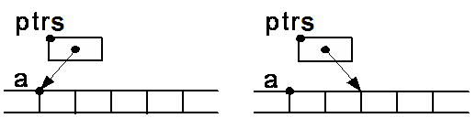
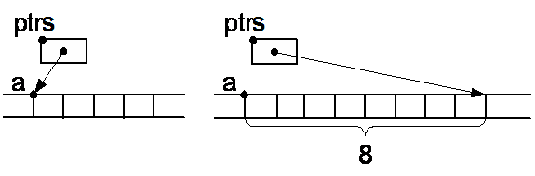
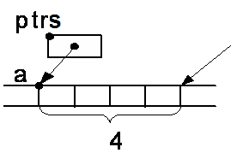
Основное правило адресной арифметики
Указатель + n ⇔ Адрес + n * sizeof(Тип_данных)
Примеры: short a, *ptrs =&a;
1) ptrs++;
2) ptrs+=4;
3) *(ptrs+2)=2;
Значение
указателя
меняется
Значение
указателя
меняется
Значение
указателя
не меняется!!!

Slide 24
Ссылки
int a, // переменная
*ptri=&a, // указатель
&b=a; // ссылка
…
a=3; ⇔ *ptri=3; ⇔ b=3;
Ссылка тоже физически представляет собой адрес, но в отличие от указателя при работе со ссылками не используется операция разыменования, т.е. ссылка – это второе имя (alias или псевдоним).

Slide 25
3.4 Управление динамической памятью А. С-style
1. Размещение в памяти одного значения
Выделение памяти
void * malloc(size_t size);
Освобождение памяти
void free(void *block);
Пример:
int *a;
if ((a = (int *) malloc(sizeof(int))) == nullptr){
printf("Not enough memory.");
exit(1);
}
*a = -244;
free(a);

Slide 26
2. Размещение нескольких значений
Выделение памяти
void * сalloc(size_t n, size_t size);
Освобождение памяти
void free(void *block);
Пример:
int *list;
list = (int *) calloc(3,sizeof(int));
*list=-244;
*(list+1)=15;
*(list+2)=-45;
…
free(list);

Slide 27
Б. С++-style
1. Размещение одного значения
Операция выделения памяти:
Указатель = new Имя_типа [(<Значение>)];
Операция освобождения памяти:
delete Указатель;
Примеры:
а) int *k;
k = new int;
*k = 85;
б) int *a;
if ((a = new int(-244)) == nullptr){
printf("Not enough memory.");
exit(1); }
delete a;

Slide 28
2. Размещение нескольких значений
Операция выделения памяти для n значений:
Указатель = new Имя_типа [Количество];
Операция освобождения памяти:
delete [] Типизированный_указатель;
Пример:
int *list;
list = new int[3];
*list=-244;
*(list+1)=15;
*(list+2)=-45;
delete[ ] list;

Slide 29
Массивы
Организация массива в С++ – особый случай использования адресной арифметики.
Переменная массива – указатель на некоторое количество подряд идущих элементов одного типа, т.е. имеющих одинаковую длину.
Именно поэтому:
1) индексы массива всегда начинаются с 0;
2) многомерные массивы в памяти расположены построчно;
3) для адресации элементов массива независимо от способа описания можно использовать адресную арифметику:
(list+i) ⇔ &(list[i])
*(list+i) ⇔ list[i]

Slide 30
Варианты программы подсчета сумм строк (2)
Автоматический массив (CLang):
int a[n][n], s[n];
! Память будет выделена в момент выполнения программы и будет освобождена автоматически при выходе из функции, в которой объявлены массивы!
Динамический массив
Выделение памяти:
int **a = new int*[n],
*s = new int[n];
for (int i;i<n;i++)
a[i] = new int[n];
a
s
a
s
Освобождение памяти:
for (int i;i<n;i++)
delete [] a[i];
delete [] a;
delete [] s;

Slide 31
Пример программы подсчета сумм строк
#include <iostream>
#include <iomanip>
using namespace std;
int main() {
int n;
cout<<"Enter n:"; cin >> n;
int a[n][n], s[n]; // для компилятора CLang
for (int i = 0; i < n; i++) {
cout << "Enter numbers of " << i <<" string:\n";
for (int j = 0; j < n; j++) cin >> a[i][j];
}
for (int i = 0; i < n; i++){
s[i] = 0;
for (int j = 0; j < n; j++) s[i] += a[i][j];
}
for (int i = 0; i < n; i++) {
for (int j=0;j<n;j++) cout << setw(3)<< a[i][j];
cout << " sum = " << s[i] << endl;
}
return 0;
}
Ex03_06

Slide 32
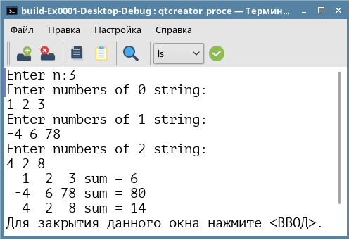
Пример программы подсчета сумм строк

Slide 33
Многоуровневая адресация
int m[]={1,2,3,4};
int *mp[]={m+3,m+2,m+1,m};
(list+i) ⇔ &(list[i])
*(list+i) ⇔ list[i]
m[1],*(m+1)
или
mp[0][-2],
*(mp[0]-2),
*(*mp-2),
mp[1][-1],
*(mp[1]-1),
*(*(mp+1)-1)
mp[0],*mp
mp[1],*(mp+1)
mp[2],*(mp+2)
mp[3],*(mp+3)

Slide 34
3.5 Цикл foreach или цикл по коллекции (Ex3_07)
Цикл предложен для стандартных шаблонов коллекций, однако может использоваться в том числе и для массивов:
#include <iostream> using namespace std;
int main() {
int arr[5] = {1, 2, 3, 4, 5};
for(int &x : arr) {
x*= 2;
}
for(auto x:arr)
cout << x << ' ';
for(const auto &x:arr)
cout << x << ' ';
return 0;
}
Размер массива должен быть известен!!!
Можно auto, тогда тип определится автоматически
Ссылка (&) - для изменения чисел в массиве
Значение – работа с копиями чисел массива
Константа – работа со значениями с запретом изменений

Slide 35
3.6 Строки
Строка в С и С++ – последовательность (массив) символов, завершающаяся нулевым байтом.
Примечание. Цикл for по коллекции для строк использовать нельзя, поскольку он не видит завершающего нуля!
Длина строки Паскаля
Признак конца строки С(С++)

Slide 36
Объявление строки
Объявление строки с выделением памяти:
char Имя_указателя [Объем_памяти] [ = Значение ];
Объявление указателя на строку:
char *Имя_указателя [= Значение];
Примеры:
а) char str[6]; б) char *ptrstr;
ptrstr = new char[6];
delete [] ptrstr;
в) char str1[5]= {'A','B','C','D','\0'}; // указатель константен
г) char str2[5] = "ABCD"; // указатель константен
д) char str3[] = "ABCD"; // указатель константен
е) const char *str4 = "ABCD";// Важно! Иначе типы не совместимы
По умолчанию константный указатель!!!

Slide 37
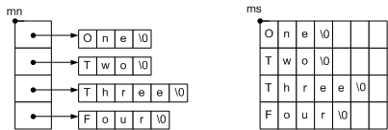
Объявление и инициализация массивов строк
Массив указателей на строки
char * Имя [Размер] [= Значения];
Массив строк указанной длины
char Имя [Размер][Размер] [= Значения];
Примеры:
а) const char * mn[4] = {"One","Two","Three","Four"};
б) char ms[4][7] ={"One","Two","Three","Four"};

Slide 38
Ввод-вывод строк
Ввод:
char str[50];
gets(str); // процедура-функция – ввод до Enter (устаревшая!)
gets_s(str,50); // для VS
fgets(str,50,stdin); //для Clang
2) scanf("%s",str); // ввод до пробела
3) cin >> str; // с использованием потока
Вывод:
1) puts(str); // вывод и переход на следующую строку
2) printf("String = %s\n",str); // вывод и переход на следующую
// строку
3) cout << str << endl; // с использованием потока

Slide 39
Функции, работающие со строками
Библиотеки: string.h, stdlib.h
1) определение длины строки: size_t strlen(char *s);
например: int k = strlen(str);
2) конкатенация (слияние) строк:
char *strcat(char *dest,const char *src);
например: puts(strcat(s1,s2)); // strcat возвращает указатель
или strcat(s1,s2);
Процедура-функция, результат получаем по адресу первого операнда, в котором должно хватать места, и дублируется как результат функции.
s1
s2
A
B
\0
?
?
?
C
D
\0
s1
A
B
C
D
\0
?

Slide 40
Функции, работающие со строками
3) сравнение строк:
int strcmp(const char *s1,const char *s2);
например: k = strcmp(s1,s2);
Выполняется посимвольным вычитанием кодов символов до конца или получения отличного от нуля результата: если k=0, то строки равны, если k>0, то первая больше, иначе – вторая больше.
s1
A
B
\0
?
?
?
s2
A
D
\0
0
-2
Первая строка меньше второй

Slide 41
Функции, работающие со строками (2)
4) копирование строки src в dest:
char *strcpy(char *dest,const char *src);
например: puts(strcpy(s1,s2));
или strcpy(s1,s2);
5) копирование фрагмента:
char *strncpy(char *dest,const char *src,size_t maxlen);
например: strncpy(s1,"abcdef",3);
Копирует в строку dest фрагмент размера maxlen из строки src.
s1
s2
A
B
K
\0
?
?
C
D
\0
s1
Копирование с концом строки
С
D
\0
\0
?
?
s1
s2
A
B
\0
?
?
?
a
b
c
d
e
f
\0
Копирование заданного количества символов
s1
a
b
c
?
?
?

Slide 42
Функции, работающие со строками (2)
6) поиск символа c в строке s:
сhar *strchr(const char *s, int c);
например: char * c1 = strchr(s,ch);
Возвращает адрес первого вхождения символа в строку или nullptr.
7) поиск подстроки s2 в строке s1:
char *strstr(const char *s1, const char *s2);
например: char * c1 = strstr(s1,s2);
Возвращает адрес первого вхождения подстроки s2 в строку s1 или nullptr.
s
ch
a
b
c
d
c
\0
c
c1
s1
s2
a
b
s
b
s
\0
b
s
\0
c1

Slide 43
Функции, работающие со строками (3)
8) поиск токенов в строке:
char *strtok(char *strToken,const char *strDelimit);
Пример:
#include <string.h>
#include <stdio.h>
int main() {
char str[] = "A string\tof ,,tokens\nand some more tokens";
char seps[] = " ,\t\n", *token;
token = strtok(str, seps);
while (token != nullptr)
{
printf("%s ", token);
token = strtok(nullptr, seps);
}
return 0;
}
Разделители
A string of tokens and some more tokens

Slide 44
Поиск токенов в строке
token
???
A string\tof ,,tokens\nand some more tokens
\0
\0
\0

Slide 45
Функции, работающие со строками (4)
9) преобразование строки в целое число:
int atoi(const char *s);
Любое число вводится и выводится на консоль в виде строки символов:
Например вводим число -45 в символьном виде '-' '4' '5' или
в шестнадцатеричном виде:
После преобразования во внутреннее представление (short) получаем:
или в шестнадцатеричном виде:
10) преобразование строки в вещественное число:
double atof(const char *s);
11) преобразование числа в строку (MVS, stdlib.h):
char *itoa(int value,char *s,int radix);
radix – основание системы счисления.
2 D
3 4
3 5
0 0
1 1 1 1 1 1 1 1
1 1 0 1 0 0 1 1
F F
D 3

Slide 46
Функции, работающие со строками (5)
12) преобразование вещественного числа в строку (MVS, stdlib.h) :
char *fcvt(double value, int decimals,
int *dec, int *sign);
decimals – количество знаков после точки;
dec, sign – позиции точки и знак.
13) преобразование вещественного числа в строку (MVS, stdlib.h) :
char *ecvt(double value,
int count, int *dec, int *sign);
count - количество преобразуемых цифр;
dec, sign – позиции точки и знак.

Slide 47
Функции, работающие со строками (6)
14) формирование строки по формату (stdio.h):
int sprintf(char *buf, const char *format,
arg-list);
buf – сформированная строка,
format – формат;
arg-list – список аргументов.
Функция возвращает длину сформированной строки.
Пример:
char str[80];
sprintf (str, "%s %d %c", "one", 2, '3');
cout << str << endl;
one 2 3

Slide 48
Пример преобразования числа в строку (Ex3_08)
#include <stdlib.h>
#include <stdio.h>
int main()
{
char *buf; // буфер
int decimal,sign; // позиция десятичной точки и знак
int count=10; // количество преобразуемых разрядов
int err; // код ошибки
buf = ecvt(3.1415926535,count,&decimal,&sign);
printf("Converted value to string: %s\n", buf);
printf("Decimal= %d, Sign= %d.", decimal, sign);
return 0;
}
Converted value to string: 31415926535
Decimal= 1, Sign= 0.

Slide 49
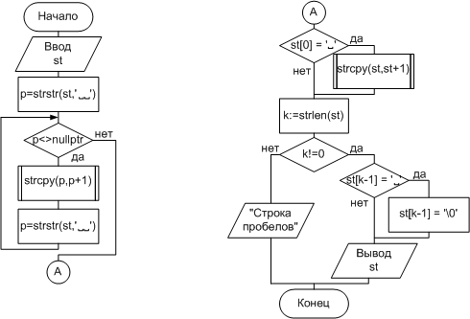
Удаление «лишних» пробелов из строки
Ex03_09
ASD FS
ASD FS

Slide 50
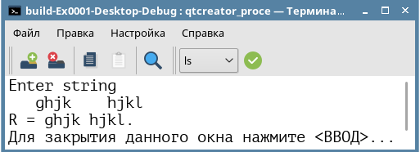
Программа
#include <string.h>
#include <stdio.h>
int main() {
char st[40];
puts("Enter string");
fgets(st, sizeof(st), stdin); // вместо gets(st);
int n = strlen(st); // на последнем месте стоит \n
st[n-1] = '\0';
while (char *p = strstr(st," "))
strcpy(p,p+1);
if (st[0]==' ')
strcpy(st,st+1);
if (int k = strlen(st)) {
if (st[k-1] == ' ')
st[k-1]='\0';
printf("R = %s.\n",st);
}
else puts("Empty string.");
return 0;
}

Slide 51
Преобразование последовательности строк
Вводится последовательность строк вида
Иванов Иван Иванович 1956 ⇒ Иванов И.И. 45
Завершение ввода – при чтении пустой строки.
Ex03_10

Slide 52
Обобщенная схема алгоритма
Начало
A
B
st
Найти второй пробел
Преобразовать и добавить в строку результата
C
Нет
st ≠ nullptr
D
Копировать второй инициал
Да
strres
strres = st
Найти третий пробел
Найти первый пробел
st
Копировать год рождения
Определить фамилию с первым инициалом
C
Определить возраст
D
A
B
Конец

Slide 53
Пример использования функций обработки строк
#include <stdio.h>
#include <string.h>
#include <stdlib.h>
int main()
{ char st[80],stres[80],strab[80],
*c1,*c2,*c3;
int old;
while ((puts("Enter string or end:"),
strcmp(gets(st),"end")!=0) {
strcpy(stres,st);
c1=strchr(stres,' ');
*(c1+2)='.';
st
Petrov Petr Petrovich 1956
stres
Petrov Petr Petrovich 1956
.
c1

Slide 54
Пример использования функций обработки строк (2)
c2=strchr(st,' ');
c2=strchr(c2+1,' ');
strncpy(c1+3,c2+1,1);
strncpy(c1+4,". \0",3);
c3=strchr(c2+1,' ');
old=2023-atoi(c3+1);
sprintf(strab,"%d",old); // itoa(old,strab,10);
strcat(stres,strab);
puts(stres); }
return 0;
}
st
Petrov Petr Petrovich 1956
c2
c2
c3
stres
Petrov Petr Petrovich 1956
P
67
.
.
c1

Slide 55
3.7 Структуры
Структура - последовательность полей, в общем случае различных типов.
А. Объявление структур и переменной (С-style)
struct [Имя_структуры] {{Описание_поля} }
[{Переменная [= Значение]}];
[struct] Имя_структуры {Переменная [= Значение]};
Примеры:
а) struct student{char name[22];char family[22];int old;};
struct student stud1={"Petr","Petrov",19},stud[10],
*ptrstud;
б) struct {char name[22];char family[22];int old;}
stud1, stud[10], *ptrstud;
Имя переменной типа «структура» не является ее адресом !

Slide 56
Б. Объявление структур (С++-style)
typedef struct {{Описание_поля} } Имя_структуры;
[struct] Имя_структуры {Переменная [= Значение]};
Пример:
typedef struct {char name[22];char family[22];int old;}
student;
struct student stud1={"Petr","Petrov",19},
stud[10],*ptrstud;

Slide 57
Обращение к полям структуры
Имя_переменной.Имя_поля
Имя_массива[Индекс]. Имя_поля
(*Имя_указателя).Имя_поля или
Имя_указателя -> Имя_поля
Примеры:
stud1.name
stud[i].name
(*ptrstud).name ⇔ ptrstud -> name

Slide 58
Задача Массив записей
Вводится список:
Ф.И.О. Год р. Месяц р. Дата р.
Иванов Б.А. 1986 11 26
Петров М.А. 1985 5 12
Сидоров А.В. 1986 4 8
Определить дату рождения по фамилии и инициалам.

Slide 59
Программа
#include <string.h>
#include <stdio.h>
struct data { // структура
unsigned short year; // год
unsigned short month; // месяц
unsigned short day; // день
};
struct record { // структура
char fam[22]; // фамилия
data birthday; // день рождения
};
int main() {
record basa[40]; // массив из 40 структур типа record
char name[22]; // строка для ввода фамилии
bool key; // переменная для реализации поиска
int n; // количество записей в массиве

Slide 60
Ввод записей
Начало
printf("Enter n:");
scanf("%d",&n);
for(int i=0;i<n;i++){
printf("Enter family: ");
scanf("%s",basa[i].fam);
printf("Enter birthday year: ");
scanf("%hu",
&basa[i].birthday.year);
printf("Enter birthday month: ");
scanf("%hu",
&basa[i].birthday.month);
printf("Enter birthday day: ");
scanf("%hu",
&basa[i].birthday.day);
}
Ввод
n
i=0;i<n;i++
Ввод
данных
A

Slide 61
Вывод списка и ввод фамилии
puts("List:");
for(int i=0;i<n;i++){
printf("%s ",basa[i].fam);
printf("%d.",
basa[i].birthday.year);
printf("%d.",
basa[i].birthday.month);
printf("%d\n",
basa[i].birthday.day);
}
printf("Enter family: ");
scanf("%s",name);
А
i=1,n
Вывод
данных
Ввод
фамилии
В

Slide 62
Поиск. Программирование поискового цикла
B
B
i=1,n
i:=1
нет
key:=false
Фамилия
совпадает?
Нет
данных
i<=n и
not key
нет
да
Вывод
данных
да
нет
Фамилия
совпадает?
да
Конец
i:=i+1
key:=true
С
key = false;
int i=0;
while (i<n && !key)
if (strcmp(basa[i].fam,name))
i++;
else key = true;

Slide 63
Вывод результата
С
да
нет
key
Вывод
данных
Нет
данных
if (key){
printf("%s ",basa[i].fam);
printf("%d.",basa[i].birthday.year);
printf("%d.",basa[i].birthday.month);
printf("%d\n",basa[i].birthday.day);
}
else
puts("No data.");
return 0;
}
Конец

Slide 64
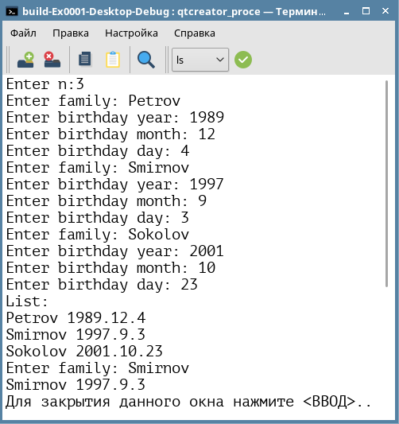
Результаты работы программы

Slide 65
Пример использования структуры (Ex3_05)
Программа определения среднего балла каждого студента и группы в целом
#include <stdio.h>
#include <string.h>
typedef struct {
char name[10];
int ball;
} test;
typedef struct {
char family[22];
test results[5];
}student;
test
name ball
results[1]
results[3]
results[0]
results[2]
results[4]
student
family

Slide 66
Пример использования структуры (2)
int main()
{student stud[10]; int i,n=0; float avarstud,avarage=0;
while (puts("Input names, subjects and marks or end"),
scanf("\n%s",stud[n].family),
strcmp(stud[n].family,"end")!=0) {
for (avarstud=0,i=0; i<3; i++)
{ scanf("\n%s %d",stud[n].results[i].name,
&stud[n].results[i].ball);
avarstud+=stud[n].results[i].ball;}
printf("Average:%s=%5.2f\n",
stud[n].family,avarstud/3);
avarage+=avarstud;
n++; }
printf("Group average mark=%5.2f\n",avarage/n/3);
return 0;
}

Slide 67
3.8 Объединения
union [Имя_объединения] {{Описание_поля} }
[{Переменная [= Значение]}];
[union] Имя_ объединения{Переменная [= Значение]};
Пример:
union mem
{
double d;
long l;
int k[2];
};
k[0]
k[1]
l
d

